Slide 1
Интернет-магазин, посвященный игре «Димасик-Пивасик»
Авторы: Косачев Федор и Комарова Валерия

Slide 2
Введение:
Так как наша игра с персонажем Димасей добилась великолепного успеха по всему миру, то мы не могли не сделать мерч с Димасом для наших фанатов. Поэтому, мы решили создать специальный сайт интернет-магазина.

Slide 3
Цель проекта:
- Создать сайт интернет-магазина
Задачи проекта:
- Изучить html и css
- Научиться работать с API
- Научить работать с модулями flask и flask-sqlalchemy
- Применить все полученные знания для создания сайта
- Создать товары
- Не обидеть димасика

Slide 4
Обзор сайта

Slide 5
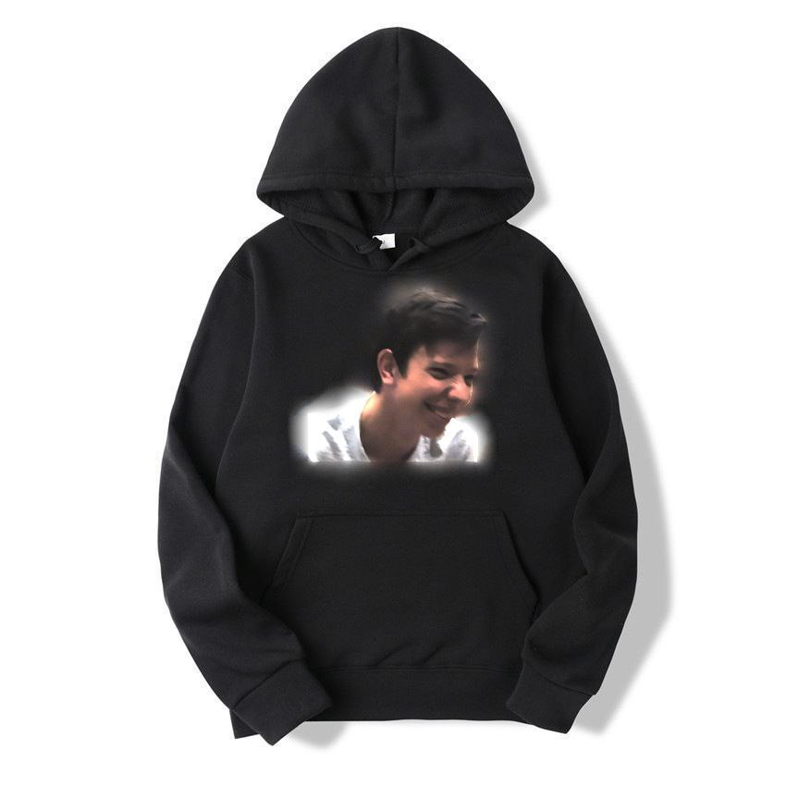
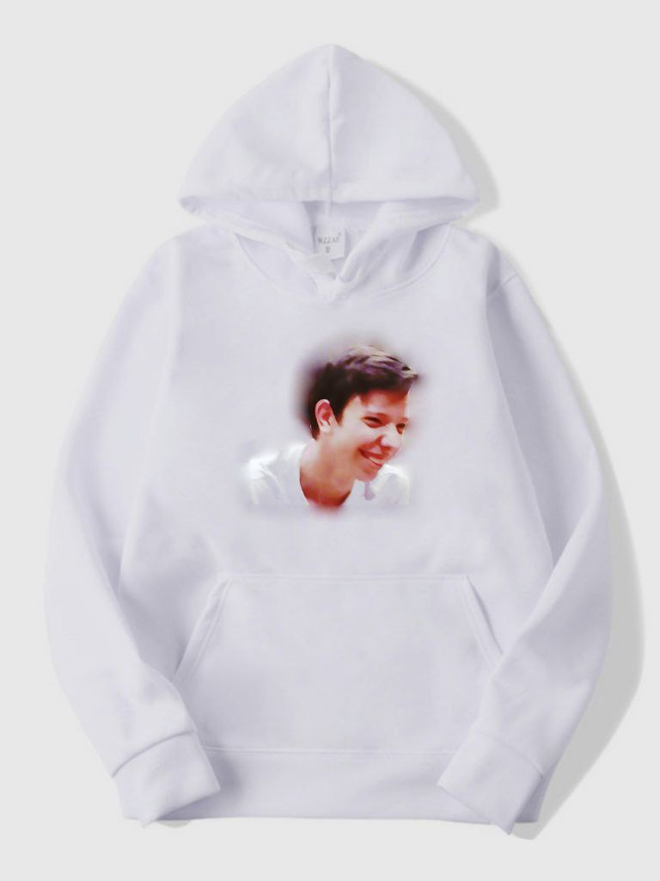
Обзор товаров
1. Толстовки:
В нашем интернет-магазине представлены две толстовки: черного и белого цветов.

Slide 6
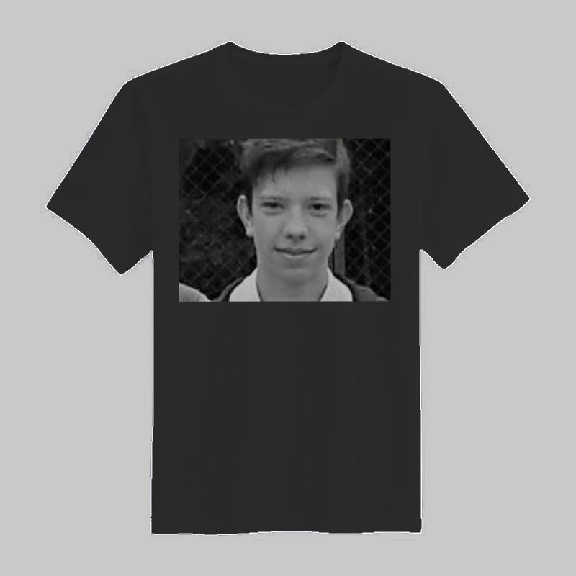
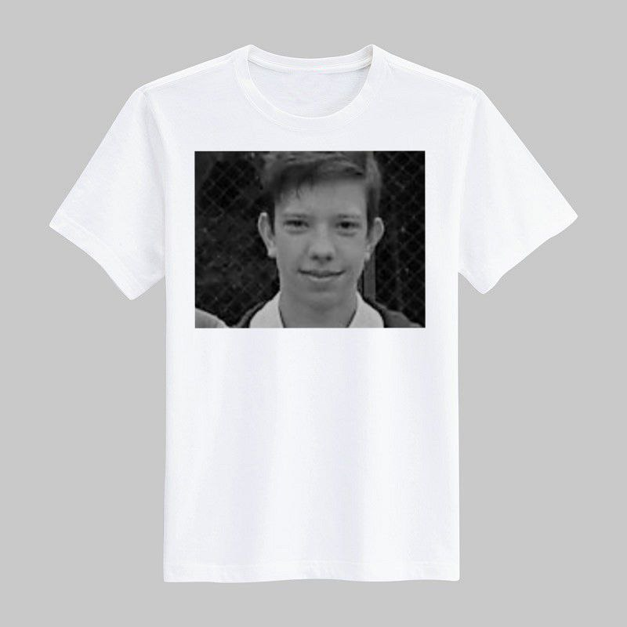
2. Стильные футболки
Футболки также с лицом Дмитрия, те же цвета. Все наши изделия выделяются шикарным качеством, футболки не исключение.

Slide 7
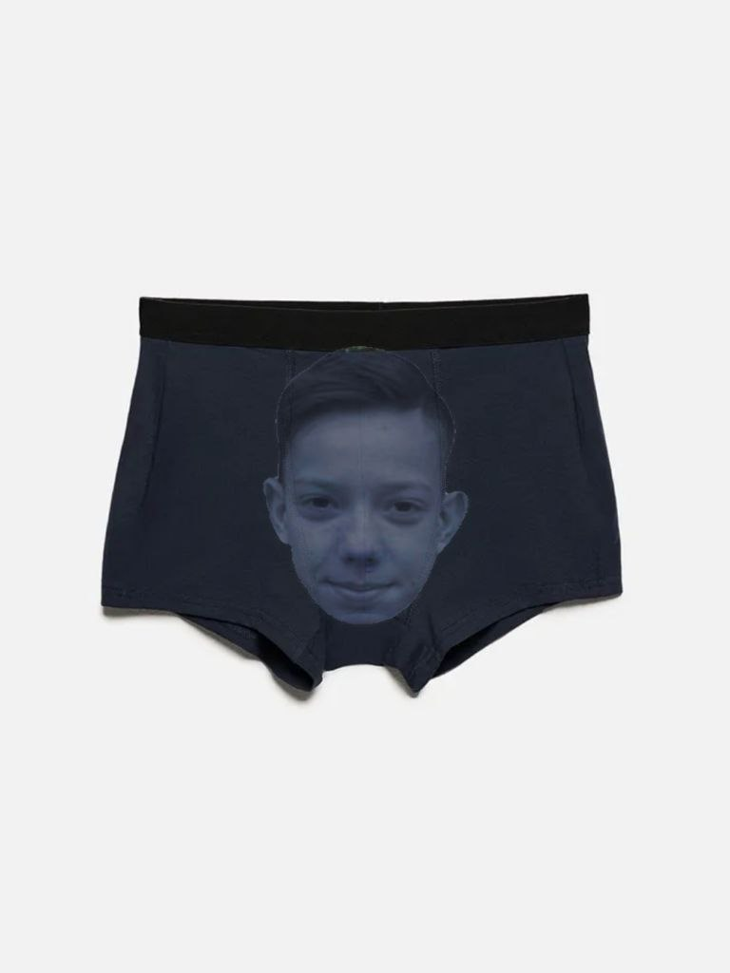
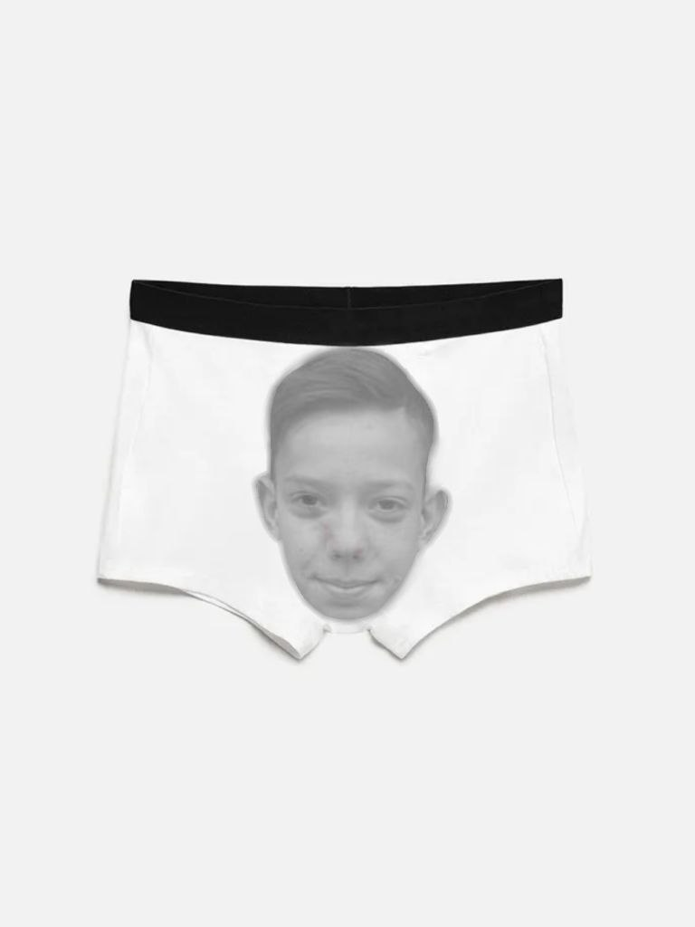
3. Модные трусы
Трусы черного и белого цветов с лицом нашего знаменитого Димаси. Сделаны из легкой ткани. Надев их, вы даже не почувствуете их на своем теле.

Slide 8
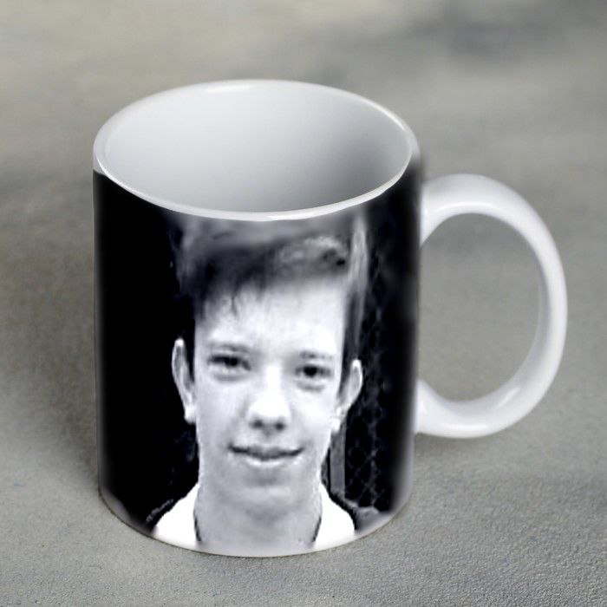
4. Кружка
Кружка с лицом Димаси. Подойдет как отличный подарок любому человеку из вашего окружения!

Slide 9
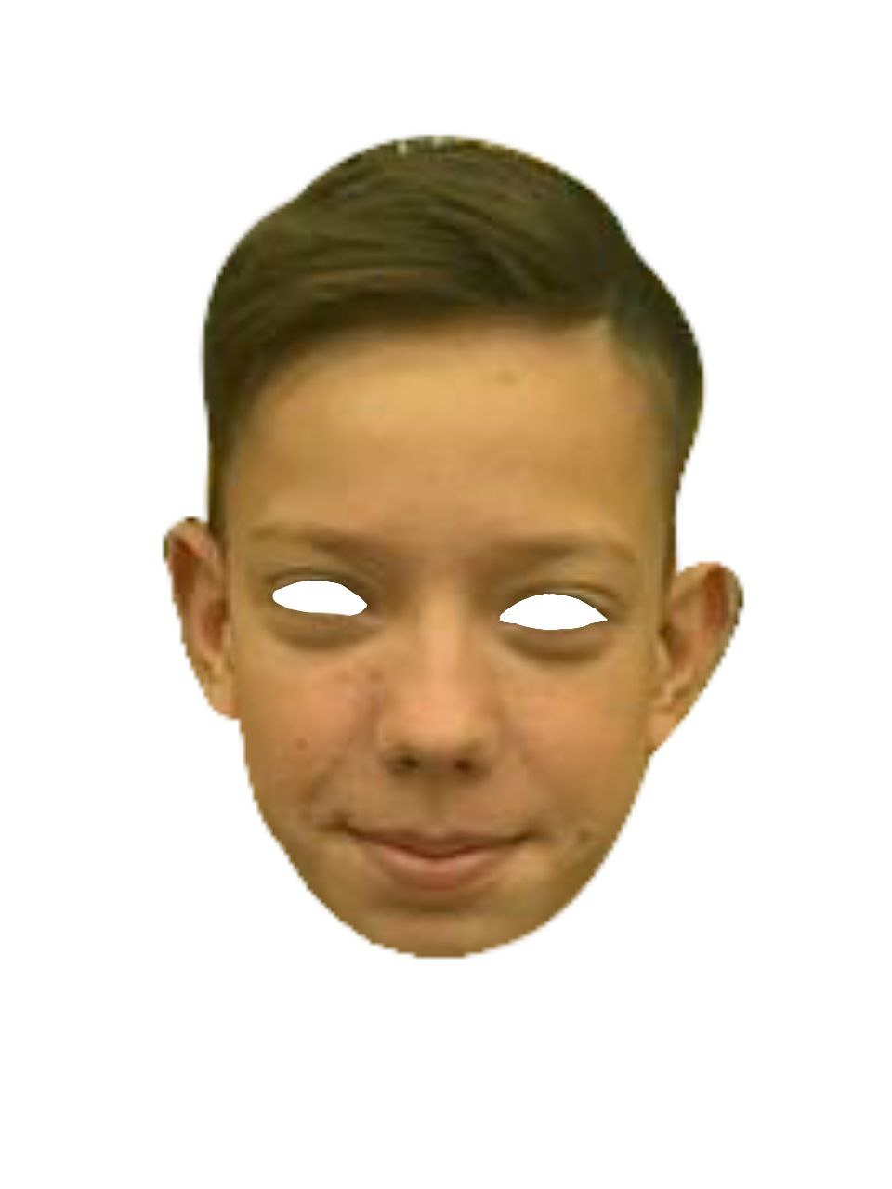
5. Устрашающая маска
Маска с лицом Димасика. Подойдет как отличный костюм на Хэллоуин(не только).

Slide 10
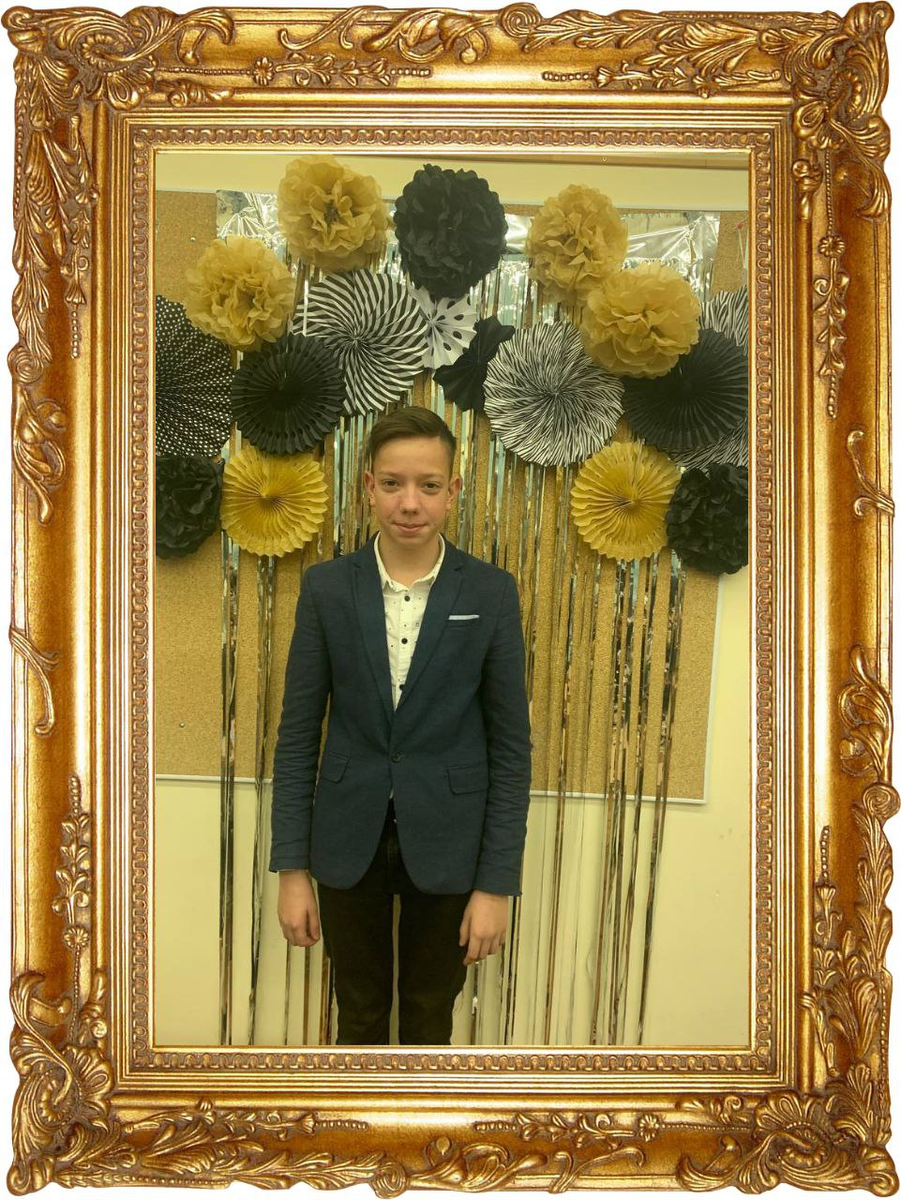
6. Великолепный портрет Дмитрия
Портрет Димасика, который захочет каждый.
Напоминаем, что Дима- персонаж, сгенерированный нейросетью, поэтому все совпадения с реальностью случайны.

Slide 11
Отдельную благодарность хотим выразить фабрике «FabricDimas», которая сотрудничала с нами и создавала всю одежду!

